Slide 1
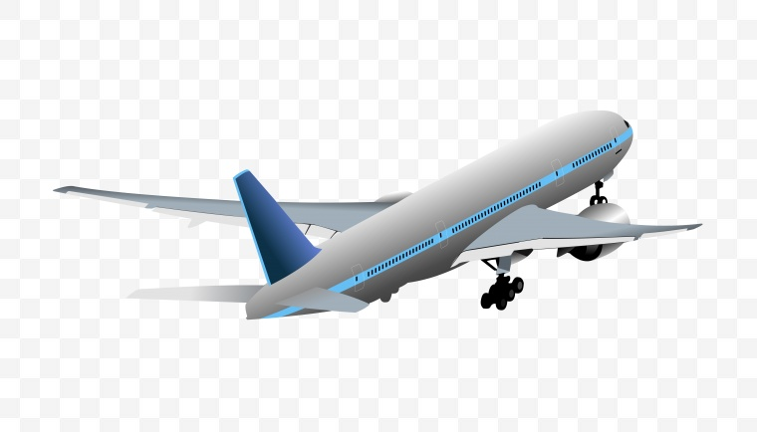

火車及飛機噪音對花蓮縣宜昌國小音量影響之研究
作者：林有寬
指導老師：林嘉琦、陳怡君

Slide 2

研究動機
在宜昌國小求學的四年中，常常會受到火車和飛機的噪音影響。
六年級自然課，有上關於噪音的課程。
因此我想要了解宜昌國小受火車及飛機噪音干擾狀況。

Slide 3
研究目的
我的研究目的有下列三項：
了解宜昌國小目前環境音量
了解宜昌國小不同時間、地點受火車及飛機噪音干擾狀況。
透過研究結果，給予相關單位建議，讓宜昌國小噪音減少。

Slide 4
研究文獻
聲音傳播原理
透過物體的振動，才能產生聲音，而聲音則是需要介質才能傳播，例如：空氣、固體、液體。
噪音的類型
噪音的類型有以下幾種：
1.穩定型噪音
2.隨時間變動之噪音
3.衝擊性噪音

Slide 5
研究文獻-
各類噪音管制區劃定作業準則
項目 管制區 | 用途 | 地區 | 噪音上限 6時至20時
第一類 | 環境亟需安寧之地區 | 住宅區、風景區 、保護區 | 50
第二類 | 供住宅使用為主且需要安寧之地區 | 文教區、學校用地、行政區、農業區、水岸發展區 | 55
第三類 | 以住宅使用為主，但混合商業或工業等使用，且需維護其住宅安寧之地區 | 商業區、漁業區 | 60
第四類 | 供工業或交通使用為主，且需防止噪音影響附近住宅安寧之地區 | 工業區、倉庫區 | 70
由上表可以得知，宜昌國小屬於文教區，屬第二類噪音管制區，需要安寧，因此噪音上限為55分貝。

Slide 6
研究流程
以下是我的研究流程：
決定主題
收集資料
火車、飛機及環境音量檢測
資料整理與結果分析
結論

Slide 7
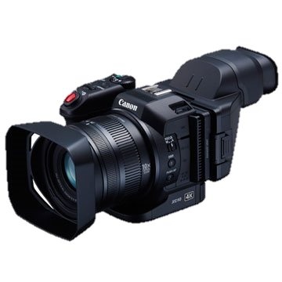
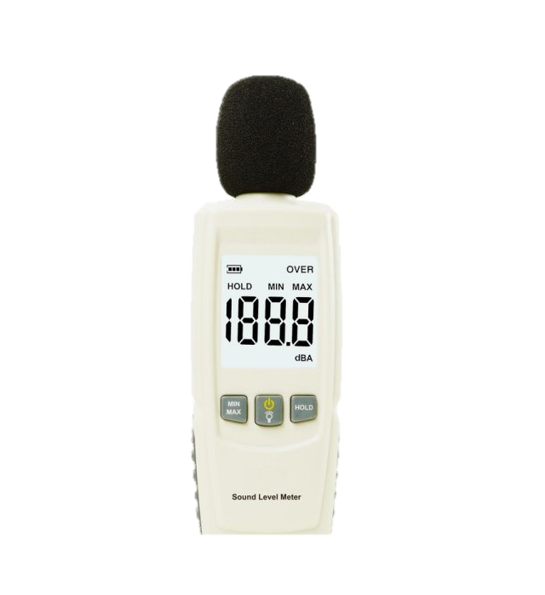
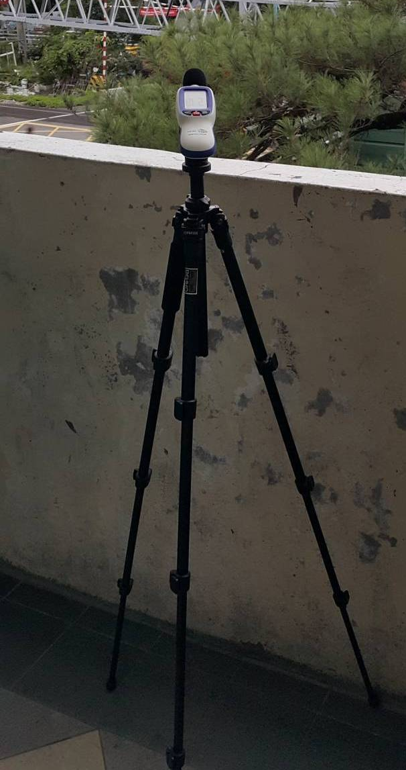
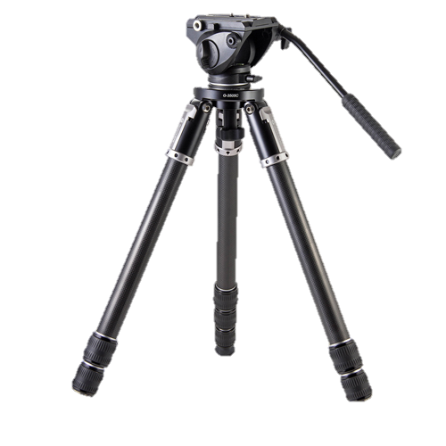
研究器材
攝影機
腳架
分貝計

Slide 8
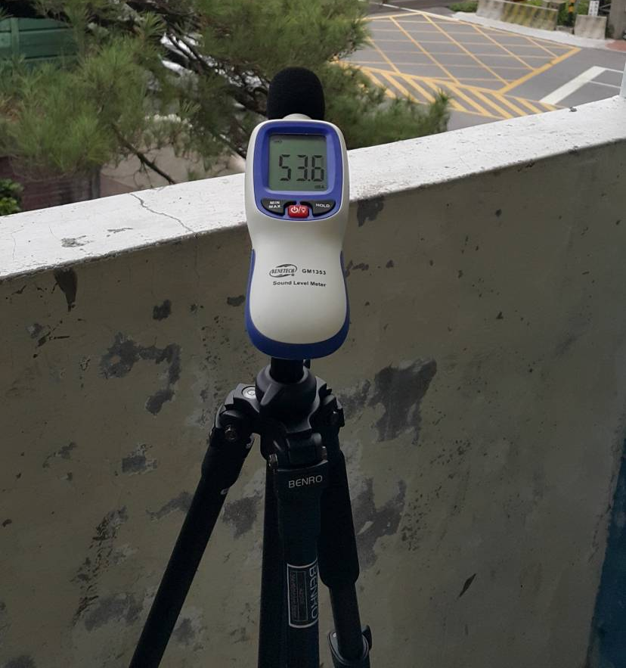
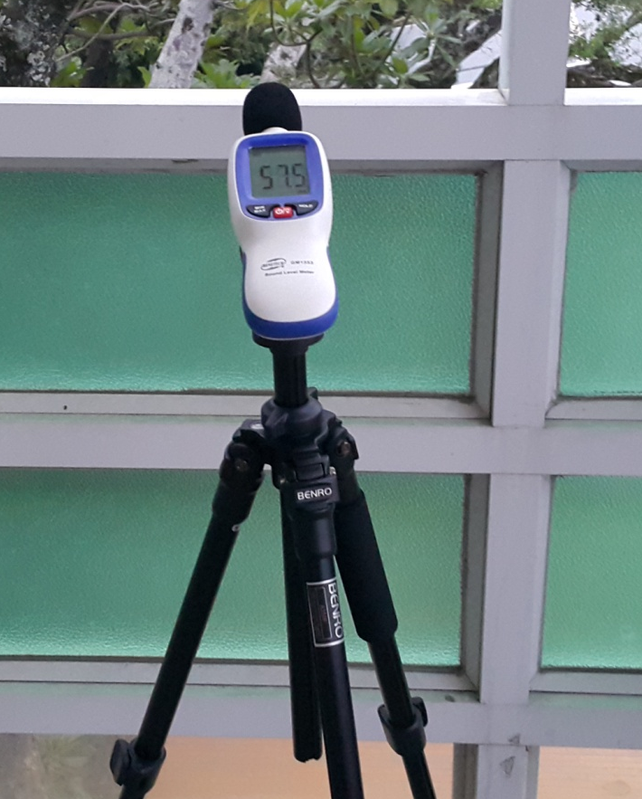
研究器材擺設
六年一班旁男生廁所
交通安全教室旁男生廁所

Slide 9
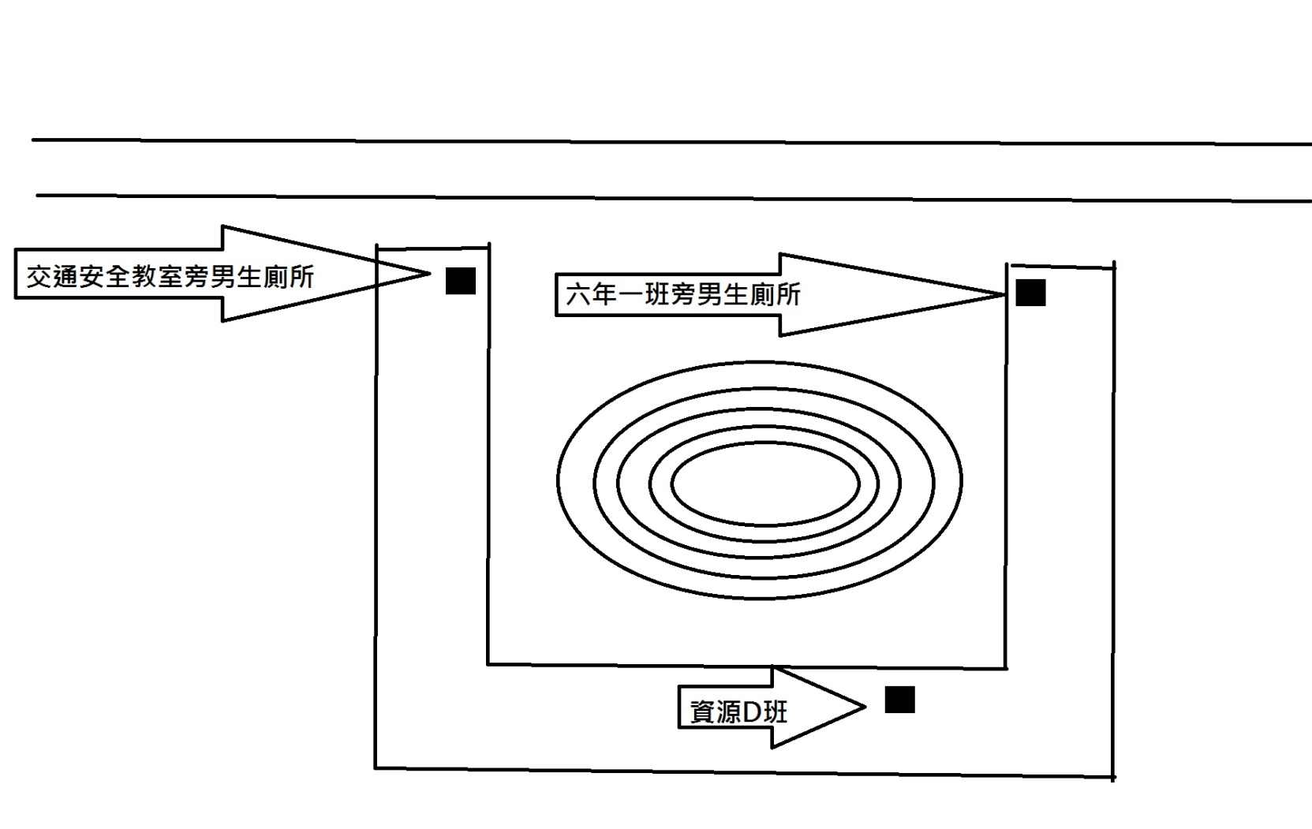
火車研究場域
鐵路
平交道
中山路
三個檢測位置都在三樓室外走廊，高度皆相同。
Notes:
ok

Slide 10
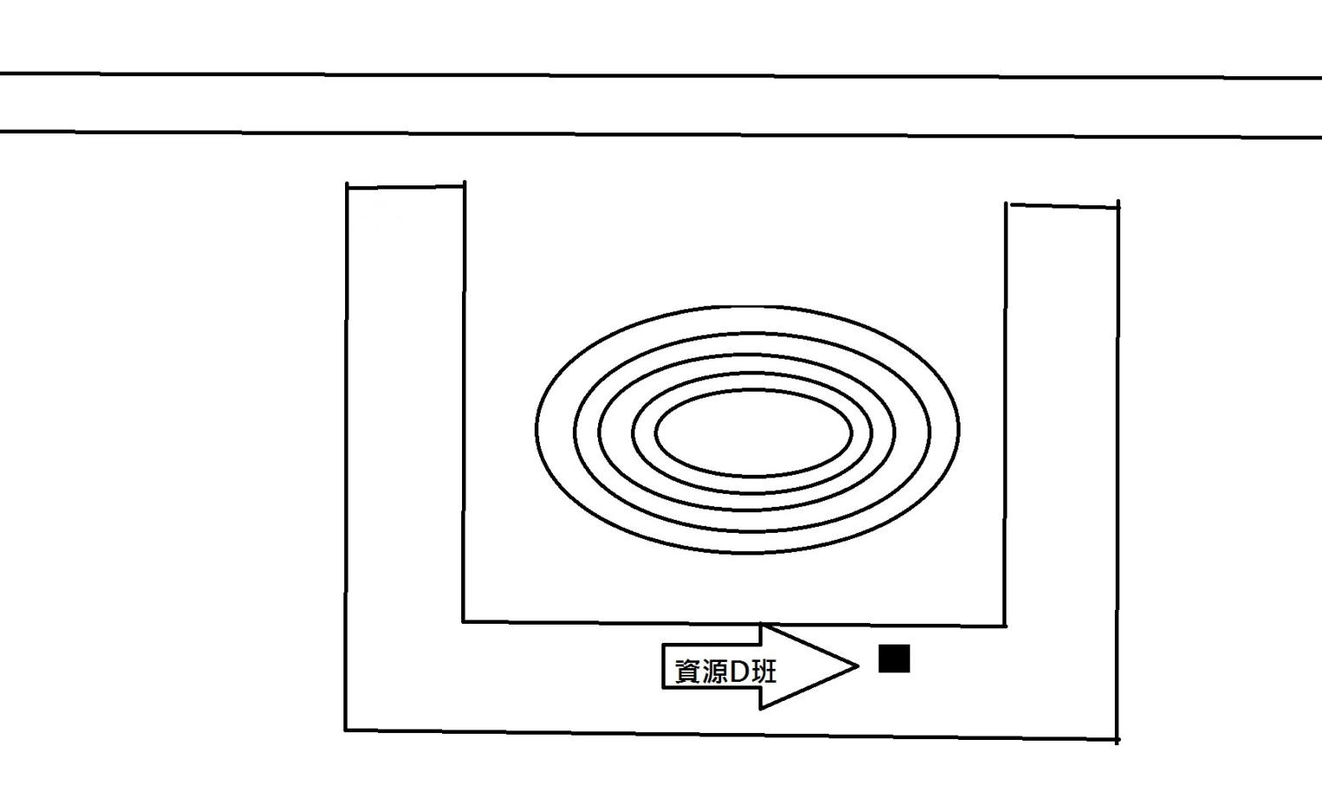
飛機研究場域
中山路
飛機研究場域在資源D班教室裡
Notes:
ok

Slide 11
實驗設計
測試次數：每班火車在不同地點皆測試三次，並且採平均、飛機則是有無關窗皆測試六班次。
最大值(飛機噪音音量)
環境音量
↓
最大值(火車噪音音量)
…….
噪音前3秒 噪音Start 噪音第10秒 噪音第30秒

Slide 12
研究結果-資源D班火車環境音量與噪音音量
班次 項目 | 太魯閣號(402次) | 太魯閣號(426次) | 普悠瑪號(425次) | 普悠瑪號(422次) | 電聯車(4617) | 電聯車(4621)
環境音量平均 | 55.9 | 70.4 | 78.6 | 71.5 | 71.3 | 69.1
噪音音量平均 | 65.7 | 72.8 | 80 | 76.1 | 72.9 | 72.9
平均差 | 9.8 | 2.4 | 1.4 | 4.6 | 1.6 | 3.8
所有班次的環境與噪音音量均超過規定的55分貝。
Notes:
ok

Slide 13
六年一班旁男生廁所環境音量與火車噪音音量
班次 項目 | 太魯閣號(402次) | 太魯閣號(426次) | 普悠瑪號(425次) | 普悠瑪號(422次) | 電聯車(4617) | 電聯車(4621)
環境音量平均 | 64.3 | 70.3 | 68.2 | 69.4 | 68.7 | 69.1
噪音音量平均 | 75.9 | 77.6 | 74.9 | 77.3 | 74.8 | 71.9
平均差 | 11.6 | 7.3 | 6.7 | 7.9 | 6.1 | 2.8
所有班次的環境與噪音音量均超過規定的55分貝。
Notes:
ok

Slide 14
交通安全教室旁男生廁所
環境音量與火車噪音音量
班次 項目 | 太魯閣號(402次) | 太魯閣號(426次) | 普悠瑪號(425次) | 普悠瑪號(422次) | 電聯車(4617) | 電聯車(4621)
環境音量平均 | 56.5 | 66.9 | 67.8 | 66.4 | 66.8 | 64.4
噪音音量平均 | 66.0 | 72.4 | 73.5 | 73.0 | 71.1 | 74.7
平均差 | 9.5 | 5.5 | 5.7 | 6.6 | 2.3 | 10.3
所有班次的環境與噪音音量均超過規定的55分貝。
Notes:
ok

Slide 15
環境與火車噪音音量總整理
地點 項目 | 資源D班 | 六年一班旁 男生廁所 | 交通安全教室旁男生廁所
環境音量總平均 | 69.5 | 68.3 | 64.8
噪音音量總平均 | 73.4 | 75.4 | 71.8
平均差總平均 | 3.9 | 7.1 | 6.7
噪音音量高低為：六年一班旁男生廁所＞資源D班＞交通安全教室旁男生廁所

Slide 16
沒有關窗戶時飛機環境音量與噪音音量
項目 班次 | 時間 | 環境音量 | 噪音音量 | 噪音音量與環境音量差
第一筆紀錄 | 無 | 50.2 | 72.1 | 21.9
第二筆紀錄 | 無 | 56.5 | 70.5 | 14.0
第三筆紀錄 | 無 | 51.5 | 69.7 | 18.2
第四筆紀錄 | 無 | 51.0 | 79.2 | 28.2
第五筆紀錄 | 6/20 PM3:51:02 | 55.7 | 77.3 | 21.6
第六筆紀錄 | 6/20 PM3:51:28 | 55.5 | 79.2 | 23.7
1.有三個班次的環境音量超過規定的55分貝。
2.所有班次的噪音音量皆超過規定的55分貝。
Notes:
ok

Slide 17
有關窗戶時飛機環境音量與噪音音量
項目 班次 | 時間 | 環境音量 | 噪音音量 | 音量差
第一筆紀錄 | 5/25 PM3:34:32 | 52.1 | 58.1 | 6.0
第二筆紀錄 | 5/30 PM3:28:23 | 46.7 | 57.9 | 11.2
第三筆紀錄 | 5/30 PM3:29:07 | 48.9 | 63.7 | 14.8
第四筆紀錄 | 5/30 PM3:29:55 | 46.4 | 83.1 | 36.7
第五筆紀錄 | 6/22 AM9:00:54 | 51,7 | 71.0 | 19.3
第六筆紀錄 | 6/22 AM9:06:02 | 63.2 | 70.0 | 6.8
1.有一個班次的環境音量超過規定的55分貝。
2.所有班次的噪音音量皆超過規定的55分貝。
3.有一班飛機噪音音量高達80分貝以上。
Notes:
第一班火車改成第一筆紀錄、時間改阿拉伯數字
第一班火車改成第一筆紀錄、時間改阿拉伯數字
第一班火車改成第一筆紀錄、時間改阿拉伯數字
第一班火車改成第一筆紀錄、時間改阿拉伯數字
第一班火車改成第一筆紀錄、時間改阿拉伯數字
第一班火車改成第一筆紀錄、時間改阿拉伯數字
第一班火車改成第一筆紀錄、時間改阿拉伯數字

Slide 18
飛機噪音對有無關窗戶時所產生的音量影響(平均值)
項目 窗戶 | 環境音量平均 | 噪音音量平均 | 噪音音量與環境音量差 | 有無關窗 噪音音量差
有關窗戶 | 51.5 | 67.3 | 15.8 | 7.4
沒有關窗戶 | 53.4 | 74.7 | 21.3
1.有無關窗戶的環境平均音量沒有超過規定的55分貝。
2.所有班次的噪音平均音量超過規定的55分貝。
3.有無關窗戶的噪音音量差7.4分貝，因此關窗戶能減少噪音。
Notes:
表格顏色改淺

Slide 19

氣候因素排除
研究進行前皆有紀錄天氣狀況，僅有一天是毛雨天，天氣誤差低。
研究時間在六月份，屬於全日炎熱氣候，因此無論是在上午還是下午施測，氣溫影響誤差低。

Slide 20
研究結論-從環境音量來看
宜昌國小上課時教室內環境平均音量低於標準，下課時戶外環境音量超出合理規範範圍。
1.在教室的平均環境音量部分，在上課時，不論有沒有關窗戶皆低於規定的55分貝。
2.在戶外的環境音量部分，下課或是受到干擾時的環境音量皆高於規定的55分貝。

Slide 21
研究結論-從火車噪音音量來看
火車噪音對愈靠近平交道的空間影響愈大，且噪音皆超出合理規範範圍
噪音音量高低為：六年一班旁男生廁所＞資源D班＞交通安全教室旁男生廁所
每一班火車噪音皆超出規定的55分貝，普悠瑪號425次在資源D班場域甚至高達80分貝，會導致耳朵受損。
Notes:
ok

Slide 22
研究結論-從飛機音量來看
關窗戶可以有效減少飛機噪音
整體飛機環境平均音量，關不關窗皆低於55分貝。
整體飛機噪音音量，關不關窗皆高於55分貝。
關窗與不關窗噪音音量差為7.4分貝。

Slide 23
研究建議-怎麼樣能防制噪音呢
六年一班旁鐵道加高隔音設施減少火車噪音。
六年一班旁廁所的噪音音量相對較高，建議台鐵在鐵道旁加高隔音設施。
將門、窗更換，以減少飛機噪音。
目前校園關窗戶及門後仍超過規定的上限，因此建議學校將現有門窗更改為氣密隔音窗，以減少噪音。
Notes:
刪字、加圖、增加空調。

Slide 24
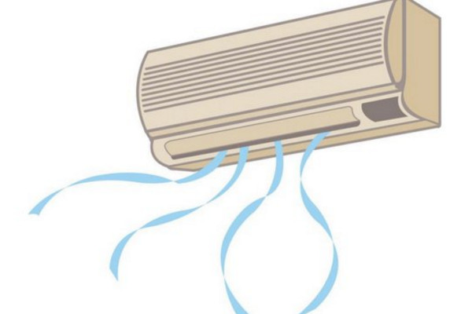
後記-怎麼樣能防制噪音呢
總務主任建議改善空調設備
將研究建議提供給總務主任後，主任認為關窗戶會使溫度上升，因此也需一併改善空調設備。

Slide 25
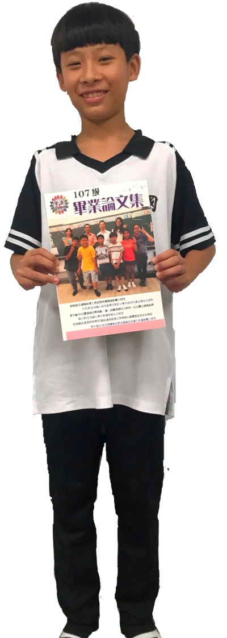
謝謝大家

